Slide 1
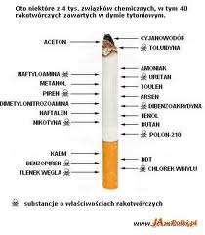
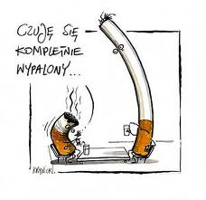
Stop paleniu !!!
Co znajduje się w papierosie?
Jak się można czuć po papierosie?

Slide 2
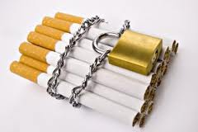
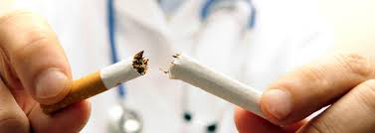
Jak można pomóc osobie w nałogu nikotynowym?
-dopingujemy
-upominamy

